Slide 1
ESTRATEGIA · RAG · DECISIONES
Context Engineering
Z₁
y manejo de ambigüedad
Z₂
Diseñar la información que el modelo necesita — y saber cuándo preguntar.
QUERY
Z₃
Z₄
{Nombre} · {Organización} · {Fecha}
01

Slide 2
02 / EL PROBLEMA
Una pregunta puede tener varias respuestas correctas
“¿Cuál es el banco más grande?”
activos
capitalización
clientes
ingresos
presencia
Una respuesta puede ser correcta y, aun así, interpretar mal la intención.
Antes de responder, el sistema debe decidir qué significa realmente X.
Ejemplo conceptual basado en context.md
02

Slide 3

03 / QUÉ ES CONTEXT ENGINEERING
Context Engineering decide qué información entra al modelo
DEFINICIÓN OPERACIONAL
Seleccionar, generar, estructurar y administrar la información que condiciona la respuesta.
No es solo prompt engineering. Incluye recuperación, memoria, herramientas, estructura, compresión y ensamblaje dinámico.
Fuente: survey_context.pdf, Fig. 3; imagen suministrada en el proyecto
03

Slide 4
04 / TESIS CENTRAL
La unidad de valor es la señal útil por token
El objetivo real es maximizar
información útil / token
señal
ruido · redundancia · conflicto
Un contexto corto y preciso puede superar a uno largo y ruidoso.
I(Y; C | X) / |C|
seleccionar
ordenar
comprimir
Fuente: context.md — información útil por token
04

Slide 5
05 / MODELO PROBABILÍSTICO
El contexto redistribuye la probabilidad de cada token
Pθ(yₜ | X, C, y<ₜ)
EJEMPLO
Sin contrato
Con contrato
Pθ(Y | X, C) = ∏ₜ Pθ(yₜ | X, C, y<ₜ)
“12 meses”
“24 meses”
El contexto aporta cuando aumenta la probabilidad del token correcto y reduce alternativas incorrectas.
P(“24” | X,C) > P(“12” | X,C)
Fuente: context.md — generación condicional y ejemplo de garantía
05

Slide 6
06 / VALOR DE LA INFORMACIÓN
El contexto vale por la incertidumbre que elimina
H(Y | X, C) ≤ H(Y | X)
Sin contexto
H alta
I(Y; C | X) = H(Y | X) − H(Y | X, C)
Con contexto relevante
Información mutua condicional = beneficio potencial del contexto
H baja
La diferencia es información que C aporta sobre Y.
Fuente: context.md — entropía e información mutua condicional
06

Slide 7
07 / LÍMITES DEL MODELO
En un LLM real, más contexto también añade fricción
Q(C) ≈ R(C) − N(C) − D(C) − K(C)
zona útil
R
relevancia
N
ruido
D
dificultad
K
conflictos
Q(n + 1) ≱ Q(n)
tokens de contexto →
Fuente: context.md — modelo conceptual de calidad, ruido y longitud
07

Slide 8
08 / RAG END-TO-END
RAG multiplica recuperación y generación
P(correcta) ≈ P(recuperar evidencia) × P(responder | evidencia)
RETRIEVER
GENERATOR
SISTEMA
0.80
×
0.90
=
0.72
Muchos “errores de generación” comienzan antes: en la selección del contexto.
Fuente: context.md — descomposición probabilística de un pipeline RAG
08

Slide 9
09 / RECUPERACIÓN INTERNA
Antes de generar, el modelo debe encontrar la evidencia
Attention(Q,K,V) = softmax(QKᵀ / √dₖ)V
Cada token compite por atención. El desafío no es solo leer: es localizar, integrar y responder.
01
02
03
identificar
integrar
generar
respuesta
Fuente: context.md — atención y recuperación interna
09

Slide 10
PARTE II · AMBIGÜEDAD
La ambigüedad cambia el problema.
X ya no determina una única intención Z.
Recuperar mejor no basta: primero hay que desambiguar.
Fuente: context.md — transición al modelamiento con intención latente
10

Slide 11
11 / INTENCIÓN LATENTE
La respuesta se vuelve una mezcla de intenciones
P(Y | X,C) = Σz P(Y | X,C,Z=z) · P(Z=z | X,C)
conversacional
40%
persistente
35%
“¿Cómo funciona la memoria?”
X
ventana de contexto
15%
framework específico
10%
Varias secuencias son plausibles; una respuesta fluida puede elegir el modo equivocado.
Fuente: context.md — distribución mezclada sobre intenciones Z
11

Slide 12
12 / PROPAGACIÓN DEL ERROR
La incertidumbre sobre Z se propaga hasta Y
H(Z | X) ↑
⇒
H(Y | X,C) ↑
⇒
riesgo ↑
Z₁
Z₂
Z₃
multimodal
El modelo no está “confundido”: está promediando respuestas válidas bajo intenciones diferentes.
25%
35%
40%
Fuente: context.md — entropía de intención y multimodalidad
12

Slide 13
13 / RETRIEVAL
La query ambigua cae entre clústeres semánticos
eX ≈ Σz P(Z=z | X) · eX,z
Δ = s(Ccorrecto,X) − s(Cincorrecto,X) ≈ 0
El retriever devuelve evidencia de varios sentidos; el ranking se vuelve inestable.
eX
memoria del agente
memoria informática
Fuente: context.md — embedding agregado y reducción del margen de similitud
13

Slide 14
14 / RERANKING
El reranker casi no puede separar intenciones
P(Z₁|X)=0.55 · P(Z₂|X)=0.45
Chunk C₁ · intención Z₁
Chunk C₂ · intención Z₂
0.5400
Δ = 0.0025
0.5375
El reranker parece preciso, pero la intención sigue sin estar identificada.
Fuente: context.md — ejemplo numérico de scores marginalizados por intención
14

Slide 15
15 / GENERACIÓN
Contexto correcto no equivale a intención correcta
CZ₁ · válido
Evidencia para intención 1
LLM
Y?
elige · mezcla
generaliza · alarga
CZ₂ · válido
Evidencia para intención 2
Los primeros tokens pueden fijar una interpretación sin nueva evidencia del usuario.
Fuente: context.md — contexto heterogéneo y auto-condicionamiento autoregresivo
15

Slide 16
16 / LÍMITE TEÓRICO
Sin nueva información, existe un error irreducible
P(Z₁|X)=0.60
R* = 1 − maxz P(Z=z|X)
P(Z₂|X)=0.40
= 40%
No toda respuesta errónea ante una query ambigua es falta de capacidad del LLM.
A veces el dato que falta no está en el contexto: está en la intención del usuario.
Fuente: context.md — riesgo Bayesiano mínimo
16

Slide 17
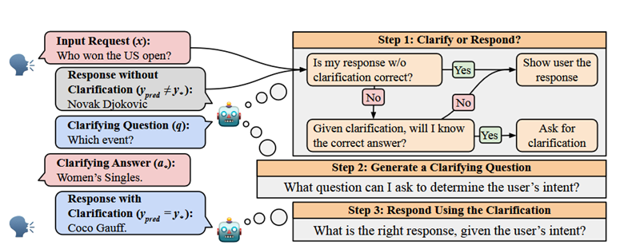
17 / CLARIFICACIÓN
Aclarar reduce entropía sobre la intención
I(Z;A|X) = H(Z|X) − H(Z|X,A)
A* = arg maxA I(Z;A|X)
“¿Te refieres a la ventana de contexto del LLM o a la memoria persistente del agente?”
Fuente: Clarify When Necessary (Zhang & Choi, 2023), Fig. 1; context.md
17

Slide 18
18 / POLÍTICA DE INTERACCIÓN
Conviene preguntar cuando el error cuesta más que interactuar
Raclarar < Rdirecto
RESPONDER
ACLARAR
Bajo riesgo
+ intención dominante
Alto costo de error
+ margen bajo
asumir y explicitar
preguntar antes de recuperar
{Costo de error} · {Costo de interacción} · {Umbral de ambigüedad}
Fuente: context.md — decisión Bayesiana con costo de interacción
18

Slide 19
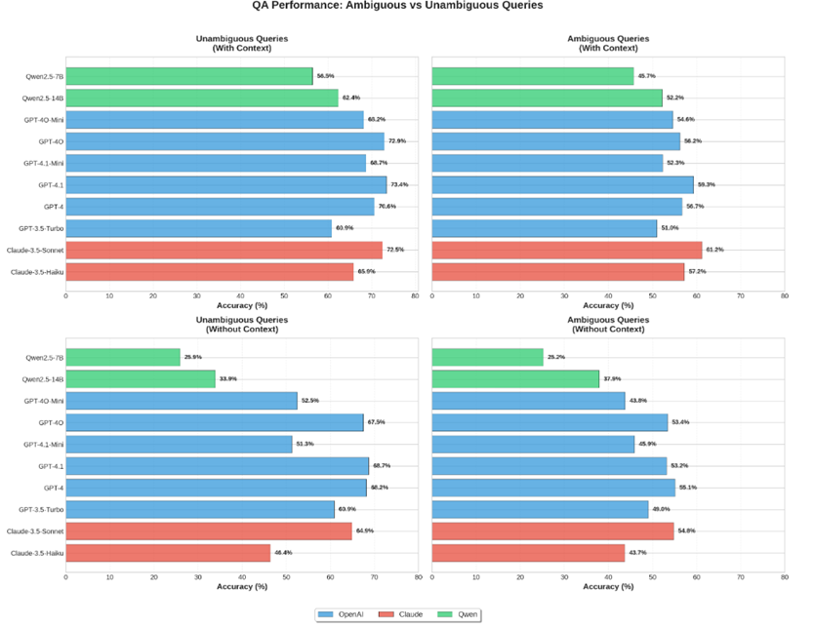
19 / EVIDENCIA
La evidencia confirma la brecha: saber no implica preguntar
RESULTADO
QA promedio
54% → 67%
no ambiguas
46% → 55%
ambiguas
Preguntas aclaratorias
0–2.5%
con contexto, en la mayoría de modelos
Fuente: Su & Cardie (2026), Fig. 1 y Tablas 6–8; imagen suministrada en el proyecto
19

Slide 20
20 / DISEÑO OPERATIVO
Diseña el sistema alrededor de la incertidumbre
1
2
3
4
5
DETECTAR
DECIDIR
RECUPERAR
RESPONDER
MEDIR
H(Z|X)
responder / aclarar
por intención
con evidencia
calidad + costo
Context Engineering = seleccionar evidencia y decidir cuándo preguntar.
{Caso de uso} · {Política de riesgo} · {Umbral de ambigüedad}
Fuentes clave: context.md · survey_context.pdf · Zhang & Choi (2023) · Su & Cardie (2026)
20

